Slide 1
Digitalizacija u funkciji donošenja odluka na farmama
dr Vladimir Živković
Institut za stočarstvo

Slide 2
Uvod
Digitalno upravljanje farmama moglo bi biti najvažnija poslovna odluka koju poljoprivrednik može da donese. Pametne tehnologije povećavaju proizvodnju, a istovremeno vam pomažu da smanjite troškove.
Tehnologija može pomoći da se sakupe svi podaci na jednom mestu, što omogućava farmerima da dobiju najnovije informacije o svojim životinjama. Tehnologija takođe može biti moćno sredstvo za svaku organizaciju u poljoprivrednom sektoru kojoj je potrebno upravljanje znanjem, uključujući savetodavne organizacije, udruženja za uzgoj i javne organe.

Slide 3
Struktura optimizacije procesa
Donošenje odluka
Obrada podataka
Analiza podataka
Prikupljanje podataka

Slide 4
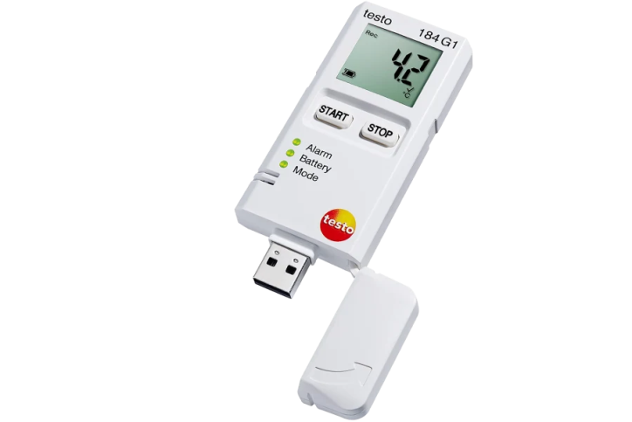
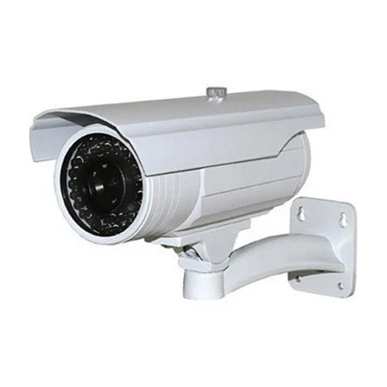
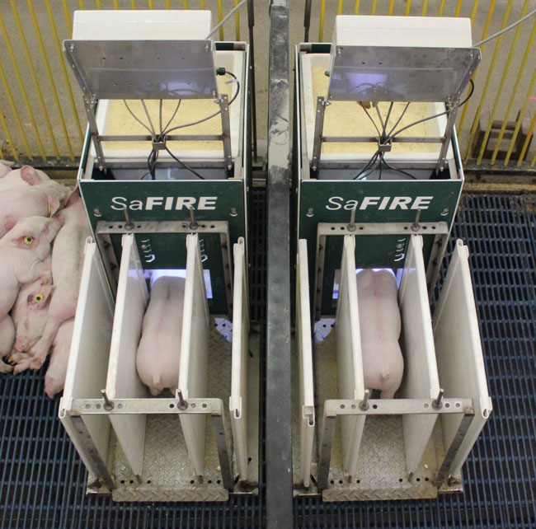
Prikupljanje podataka
Automatizovano
Ručno
Hibridno
Najćešće korišćene alatke
Čovek
Senzori
Kamere
Sistemi za praćenje proizvodnih parametara
Sistemi za praćenje kretanja životinja
Softveri

Slide 5
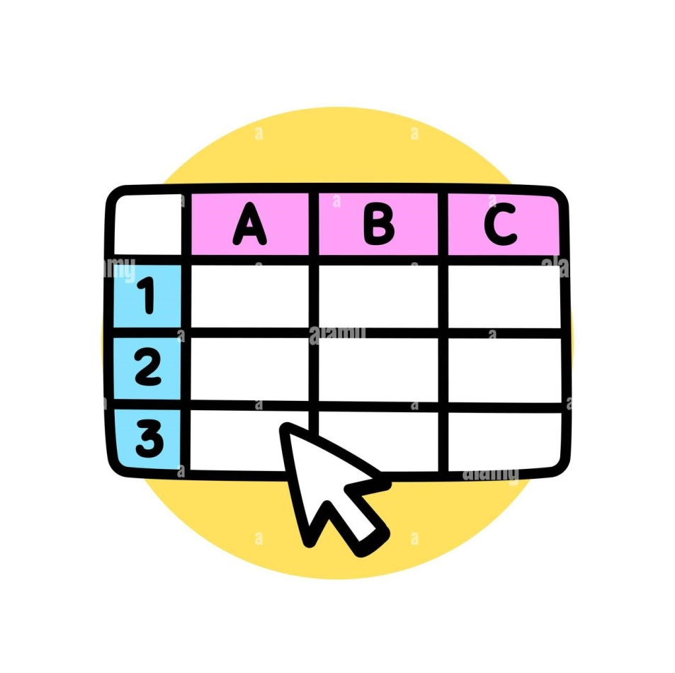
Analiza podataka
Nakon prikupljanja, podatke struktuirati i sistematizovati
Postaviti analitičke ciljeve
Odabrati adekvatne modele za obradu podataka

Slide 6

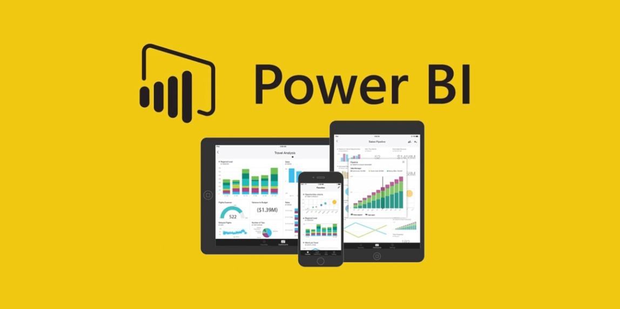

Obrada podataka
Softverska rešenja
Statistički programi
Grafički prikazi rezultata

Slide 7

Donošenje odluka
Šta su ciljevi?
Optimizacija i poboljšanje procesa
Alternativna rešenja

Slide 8
Prednosti
Smanjenje radne snage
Precizniji rezultati
Poboljšanje proizvodnje
Velika početna ulaganja
Potrebna edukacija u korišćenju alatki
Nedostaci

Slide 9
Zaključak
Digitalne tehnologije će samo nastaviti da dobijaju na značaju u upravljanju farmama i poljoprivredi. Oni će povećati produktivnost, efikasnost i na kraju zadovoljstvo kupaca.
Kako pronalazimo nove načine za proizvodnju hrane na održiv i efikasan način, digitalne inovacije će igrati veliku ulogu.

Slide 10
HVALA NA PAŽNJI!!!

